Slide 1
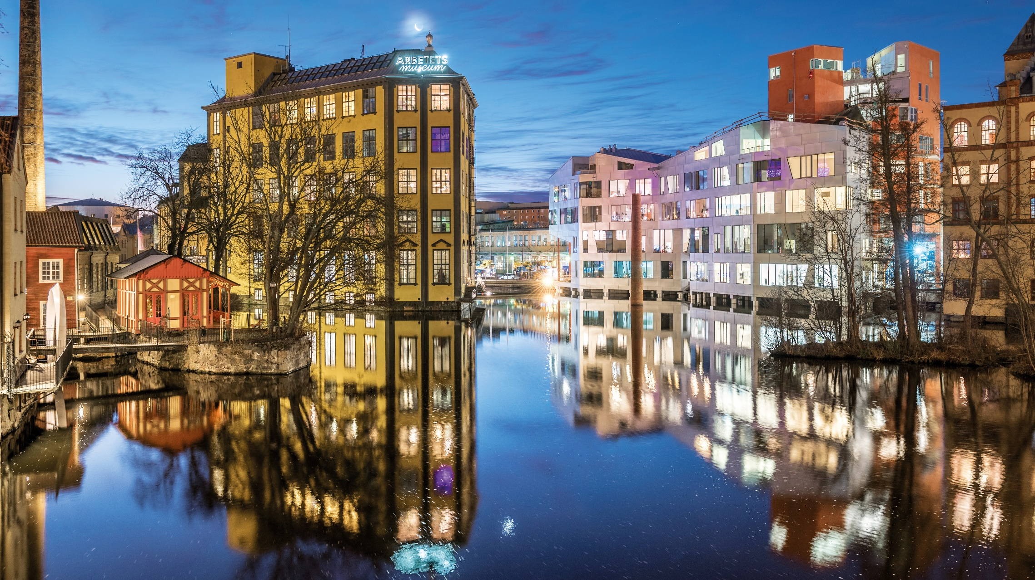
Municipal facts

Slide 2
Municipality of Norrköping 2022
Area: 1 495 km²
Water area: 553 km²
Population: 145 120
Population density per km²: 97
Simonstorp
ÖSTERGÖTLAND
Svärtinge Åby
Krokek
Kvarsebo
NORRKÖPING Östra Husby
Skärblacka
Norsholm
Arkösund
ÖSTERSJÖN
3
Source: Statistics Sweden

Slide 3
Norrköping in numbers
145 120: Number of residents – the ninth largest municipality in Sweden 1)
70 000: Number of job openings 2)
78,5 %: Share of gainfully employed population aged 20-64 years 2)
9,1 %: Unemployment rate (-1,1 percent units) 3)
21,0 %: Proportion of residents born abroad 1)
Source: Statistics Sweden and Swedish Public Employment Service
Note: 1) Refers to the year 2022
2) Refers to the year 2021
3) Refers to january 2023, change since january 2022 in parentheses.

Slide 4
Population of Norrköping 1950-2022
Population 31 dec 2022
145 120
+ 662
The number which the population of Norrköping grew in 2022
72 469
72 651
Source: Statistics Sweden
Note: the y-axis does not begin by the value zero.

Slide 5
Annually population changes 1951-2022
Source: Statistics Sweden

Slide 6
Changes in population 1968-2022
Source: Statistics Sweden

Slide 7
Share of foreign born population in Norrköping, Sweden and some comparable municipalities
Source: Statistics Sweden

Slide 8
Population by country of birth (exkl. Sweden) 2000-2022
Source: Statistics Sweden
Note: The diagram refers to the most common birth countries among the population in Norrköping except Sweden.
In 2022 there were 114 684 residents born in Sweden.

Slide 9
Population in Norrköping 2002, 2012 och 2022 by age
Source: Statistics Sweden

Slide 10
Number of job openings Norrköping 2000-2021
Source: Statistics Sweden

Slide 11
Job openings in Norrköping and Sweden by business area 2021
Source: Statistics Sweden

Slide 12
Commuting to and from Norrköping 1995-2021
Source: Statistics Sweden
A person living in one municipality and work in another is defined as a commuter.

Slide 13
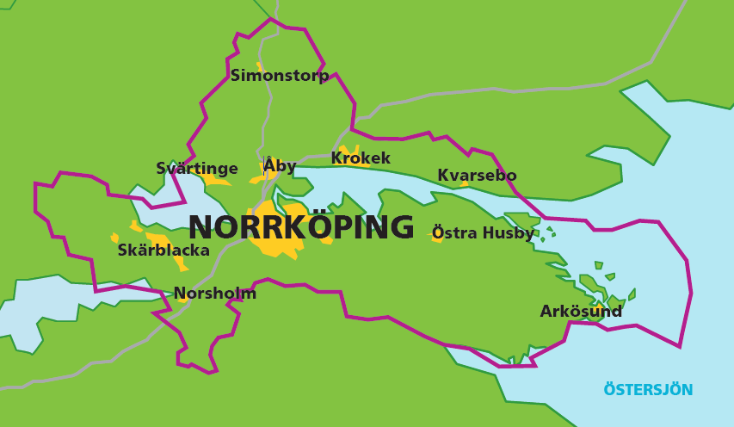
Number of commuters to and from the municipalities with the most frequent commuting 2021
Stockholm
Katrineholm
1 190
320
Finspång
2 240
500
Nyköping
470
510
730
2 070
3 250
3 150
670
5 290
Linköping
1 190
Söderköping
200
Valdemarsvik
Källa: Statistiska centralbyrån
Notes:
Flest arbetspendlare mellan Norrköping och Linköping
Största utbytet av arbetspendlare för Norrköpings del under 2021 skedde med Linköping. Sammanlagt pendlade 8 500 personer över kommungränsen mellan Linköping och Norrköping från bostaden till arbetet. Den främsta arbetskommunen för de utpendlande Norrköpingsborna 2021 var just Linköping. Totalt pendlade nästan 5 300 Norrköpingsbor till Linköping för att arbete. Samtidigt pendlade fler än 3 250 personer till arbete i Norrköping från en bostad i Linköping.
Den kommunen med störst pendlingsnetto gentemot Norrköping, dvs. som har flest inpendlare i förhållande till antalet utpendlare var Söderköping. 3 150 Söderköpingsbor förvärvsarbetade i Norrköping 2021. Åt motsatt håll pendlade ca 1 200 Norrköpingsbor till förvärvsarbete i Söderköping vilket innebär att nästan 2 000 fler pendlar till Norrköping från Söderköping jämfört med antalet som pendlar i motsatt riktning.
Linköping var den kommun mot vilken Norrköping hade det största negativa pendlingsnettot, -2 040. Det innebär att 2 040 fler arbetspendlade från Norrköping till Linköping än antalet som arbetspendlade från Linköping till Norrköping.

Slide 14
Share of gainfully employed population 20-64 years 2000 - 2021
Source: Statistics Sweden
Note: the y-axis does not begin by the value zero.

Slide 15
Unemployment rate january 2017 – january 2023
Source: Swedish Public Employment Service
Note: The umployment rate is the share of the labour force in the ages 16-64 years who are registred as unemployed

Slide 16
Educational level among the population, age 20-64 years
Source: Statistics Sweden

Slide 17
Educational level among the population, age 25-64 år
Norrköping, Sweden and some comparable municipalities, year 2022
Per cent
Source: Statistics Sweden
Notes:
Andel av befolkningen 20-64 med eftergymnasial utbildning har ökat i Norrköping. Dock har Norrköping lägre andel med eftergymnasial utbildning än till exempel Jönköping, Linköping, Västerås och Örebro.

Slide 18
Newly constructed homes in Norrköping 1961-2022
Source: Municipality of Norrköping 1961-1974, Statistics Sweden 1975-2022

